Slide 1

熱電変換酸化物Ca₃Co₄O₉のY及びLa置換効果
横国大工
〇中津川 博、佐伯 潤一

Slide 2
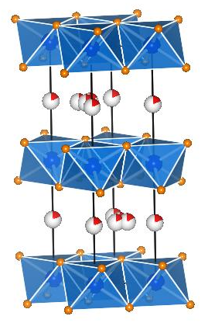
[ Co^{3.3+}O₂ ]^{0.7-}
[ Na_{0.70}]^{0.7+}
σ(E)
γ- Na_{0.70}CoO₂
E
E_{F}
Notes:
層状Co酸化物は、CoO₆八面体が陵共有したCoO₂層とblock層が交互に積層した構造を取っています。最も単純なblock層は、部分欠損したNa層で、γ-Na_{0.7}CoO₂が優れた熱電材料として知られています。特に、Na層の価数は0.7+ですので、Coの形式価数は3.3+となります。つまり、70%のlow spin Co³⁺と30%のlow spin Co⁴⁺が絶えず電子を交換しながらCoO₂層に分布しています。フェルミレベルはa_{1g}バンドとe_{g}’バンドの混成バンドを横切る位置に存在し、大きなゼーベック係数と小さな抵抗率を実現しています。

Slide 3
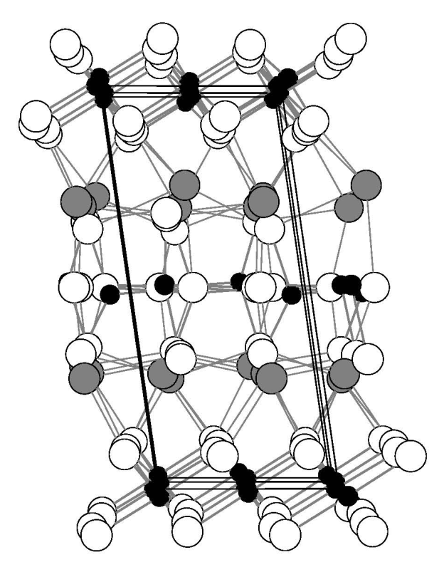
ρ, S : increase
[ Co^{3.1+}O₂ ]^{0.9-}
σ(E)
E
E_{F}
[ Ca₂Co^{n+}O_{3+δ} ]_{0.62}
n = 3.45 + 2δ
δ ～ 0.1
[ Ca₂CoO_{3+δ} ]_{0.62} CoO₂
n ～ 3.65
Notes:
一方、Ca₃Co₄O₉はCoO₂層と岩塩block層が交互に積層した構造を取っています。CoO₂層と岩塩block層はc軸とa軸を共有し、b軸方向にミスフィット構造を形成します。CoO₂層のCoの形式価数は3.1+ですので、γ-Na_{0.7}CoO₂より大きなゼーベック係数と抵抗率が期待されます。岩塩block層のCoの形式価数は電気的中性条件より3.65+となります。ここで、酸素不定比性を表すδは0.1程度になります。

Slide 4
[ Co^{3.1+}O₂ ]^{0.9-}
σ(E)
A³⁺
E
E_{F}
[ Ca_{1.8}A_{0.2}Co^{n+}O_{3+δ} ]_{0.62}
n = 3.25 + 2δ
δ ～ 0.1
[ Ca_{1.8}A_{0.2}CoO_{3+δ} ]_{0.62} CoO₂
n ～ 3.45
Ca²⁺: 1.12Å, Y³⁺: 0.90Å, La³⁺: 1.16Å
Notes:
Ca₃Co₄O₉は岩塩block層のCa²⁺を3価の陽イオンで置換しても、岩塩block層のCoイオンが還元されることによって、CoO₂層のCoの形式価数を維持することができます。もし、CoO₂層のCoの形式価数が不変ならば、抵抗率もゼーベック係数も変化がないはずです。本研究は、Y³⁺とLa³⁺をCa²⁺に置換して、抵抗率とゼーベック係数への影響を調べてみました。

Slide 5
[ Ca_{1.8}Y_{0.2}CoO_{3+δ} ]_{0.62} CoO₂
[ Ca_{1.8}La_{0.2}CoO_{3+δ} ]_{0.62} CoO₂
Notes:
左が抵抗率の温度依存性、右がゼーベック係数の温度依存性を示しています。黒丸がCa₃Co₄O₉、白丸がCa²⁺をY³⁺で10%置換した試料、白四角がCa²⁺をLa³⁺で10%置換した試料を示しています。Y³⁺を置換すると抵抗率もゼーベック係数も増加し、La³⁺を置換すると減少します。

Slide 6
室温でのキャリア密度と移動度
n (/cm³)
μ (cm²/Vs)
[ Ca₂CoO_{3+δ} ]_{0.62} CoO₂
7.1(2)×10²⁰
0.39(1)
[ Ca_{1.8}Y_{0.2}CoO_{3+δ} ]_{0.62} CoO₂
5.0(5)×10²⁰
0.22(2)
[ Ca_{1.8}La_{0.2}CoO_{3+δ} ]_{0.62} CoO₂
6.3(2)×10²⁰
0.57(2)
Notes:
こちらは、室温でHall係数測定をして見積もったキャリア密度と移動度を表に纏めました。キャリア密度はほぼ同程度の大きさを維持していますが、キャリア密度も移動度もY³⁺を置換すると減少し、La³⁺を置換すると特に移動度が増加します。

Slide 7
研究目的
中性子回折測定を行ってミスフィット構造と変調構造を明らかにし、磁化率測定を行うことによってCoO₂層とblock層のCoの形式価数を明らかにすることにより、Y³⁺及びLa³⁺の置換効果を解明する。
Y³⁺とLa³⁺の比率を変えた多結晶試料を作製し、X線回折測定・磁化率測定・熱電特性測定を行うことにより、 La³⁺置換の役割を解明する。

Slide 8
Y₂O₃ (99.9%)
CaCO₃ (99.95%)
Co₃O₄ (99.9%)
+
+
La₂O₃ (99.99%)
calcined in air at 920℃ for 12h
sintered in O₂ at 920℃ for 24h ： 3times
(相対密度：60～70%)
[ Ca₂CoO_{3+δ} ]_{0.62} CoO₂
単相多結晶焼結体
[ Ca_{1.8}(Y_{1-x}La_{x})_{0.2}CoO_{3+δ} ]_{0.62} CoO₂
・ X線回折測定 (RINT2500 (CuKα) ＠300K)
・中性子回折測定 (HERMES (JRR-3M, JAERI) ＠300K)
・磁化率測定 (SQUID (MPMS, Quantum Design) ＠4K～380K)
・熱電特性測定 (ResiTest8300 (Toyo Corp) ＠80K～395K)
ρ：Van der Pauw 法 ・ S : 温度差起電力法 ・ Hall effect

Slide 9
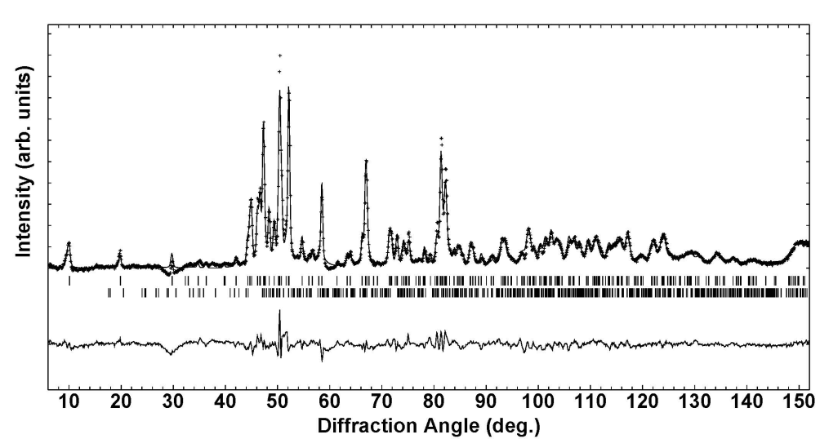
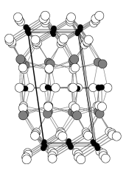
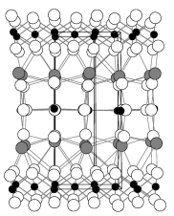
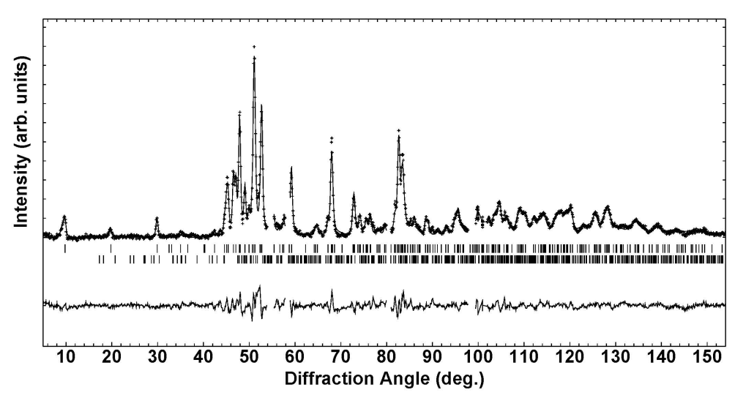

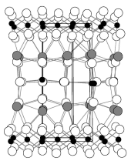
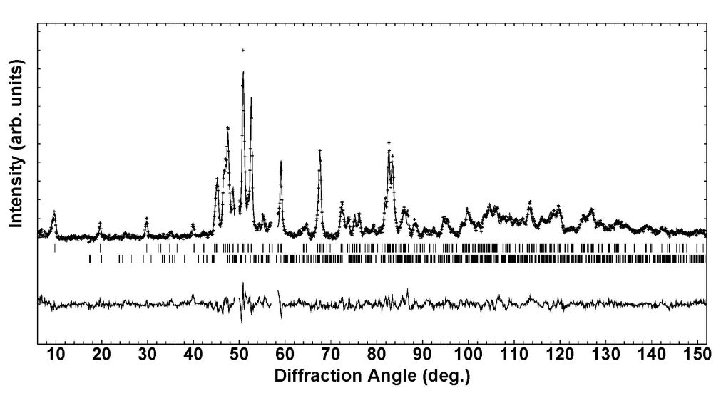
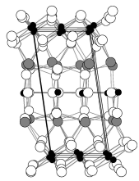
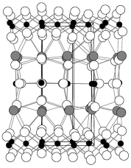
[ Ca₂CoO_{3+δ} ]_{0.62} CoO₂
a=4.834Å
b₁=2.823Å
b₂=4.566Å
c=10.85Å
β=98.18°
[ Ca_{1.8}Y_{0.2}CoO_{3+δ} ]_{0.62} CoO₂
a=4.831Å
b₁=2.821Å
b₂=4.541Å
c=10.81Å
β=98.20°
[ Ca_{1.8}La_{0.2}CoO_{3+δ} ]_{0.62} CoO₂
a=4.836Å
b₁=2.819Å
b₂=4.578Å
c=10.84Å
β=98.17°
Notes:
結果と考察です。室温での粉末中性子回折データをリートベルト解析した結果、Y置換はblock層のb軸とc軸を減少させ、La置換はb軸を増加させることが分かりました。これは、block層の変調構造に起因していると考えられます。

Slide 10
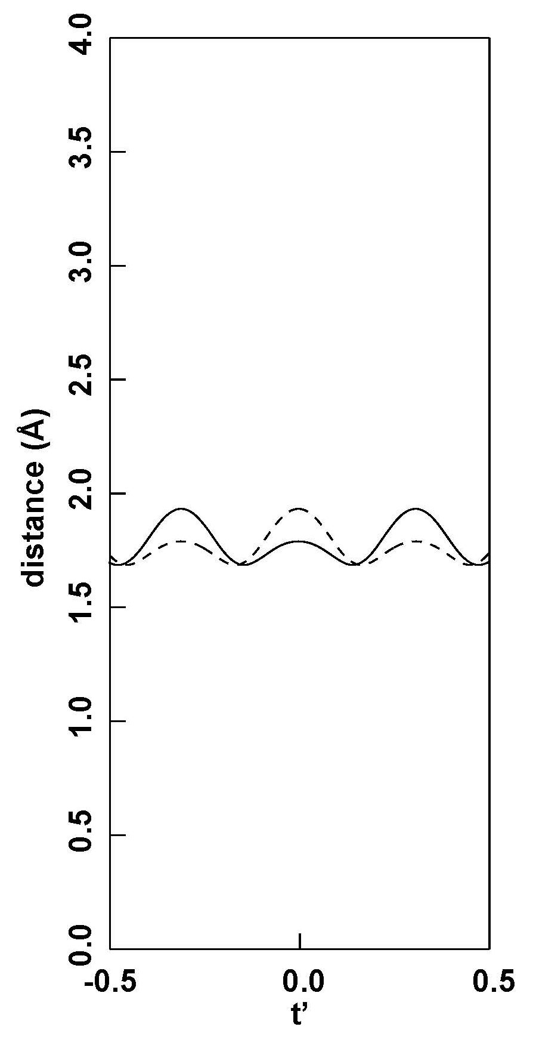
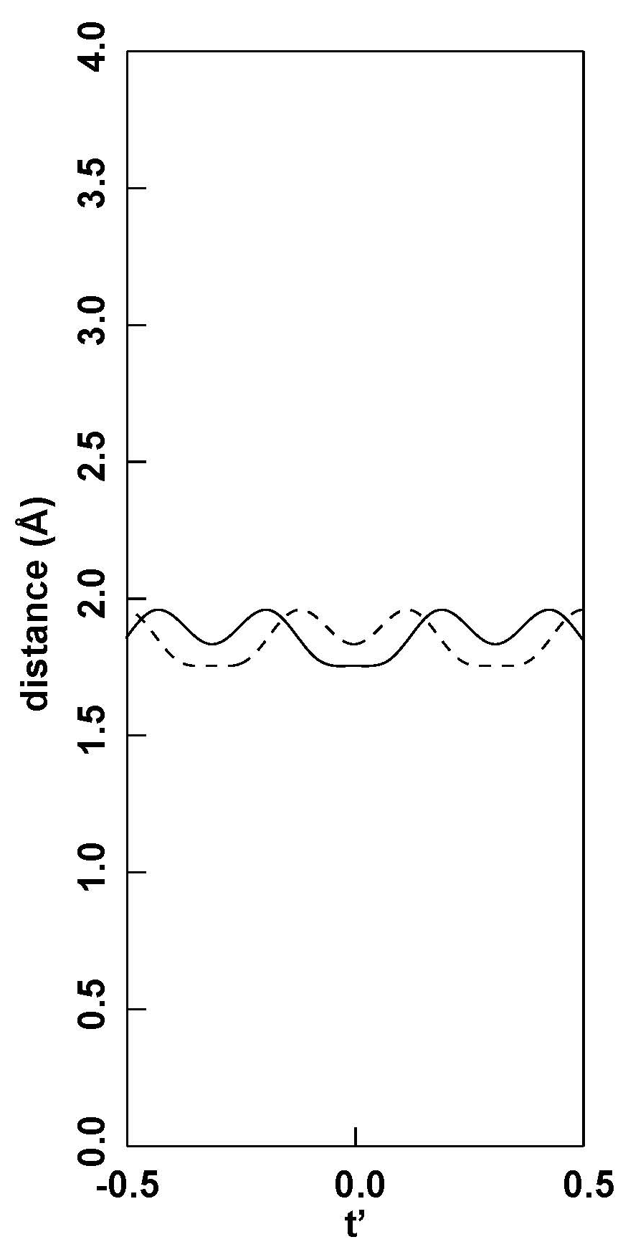
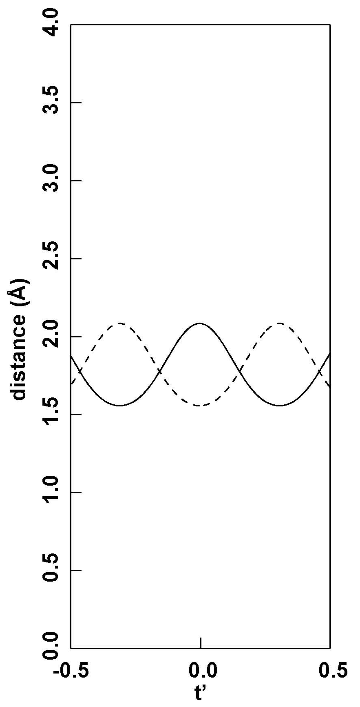
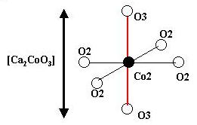
[ Ca₂CoO_{3+δ} ]_{0.62} CoO₂
[ Ca_{1.8}Y_{0.2}CoO_{3+δ} ]_{0.62} CoO₂
[ Ca_{1.8}La_{0.2}CoO_{3+δ} ]_{0.62} CoO₂
c
c
c
Notes:
c軸方向のblock層のCo-O間の変調構造は、Y置換で安定化、La置換で不安定化しています。

Slide 11
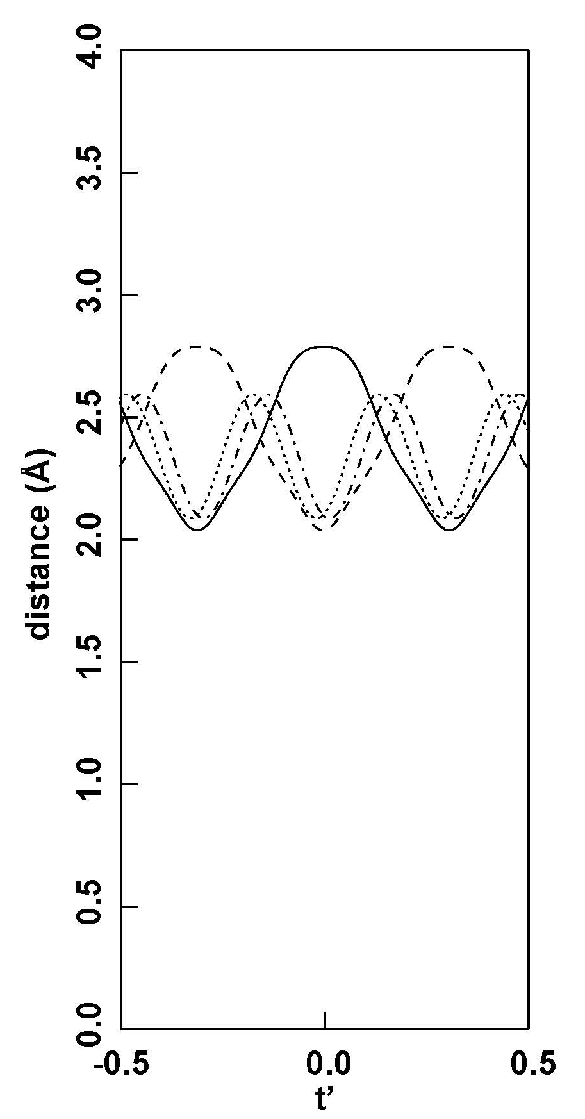
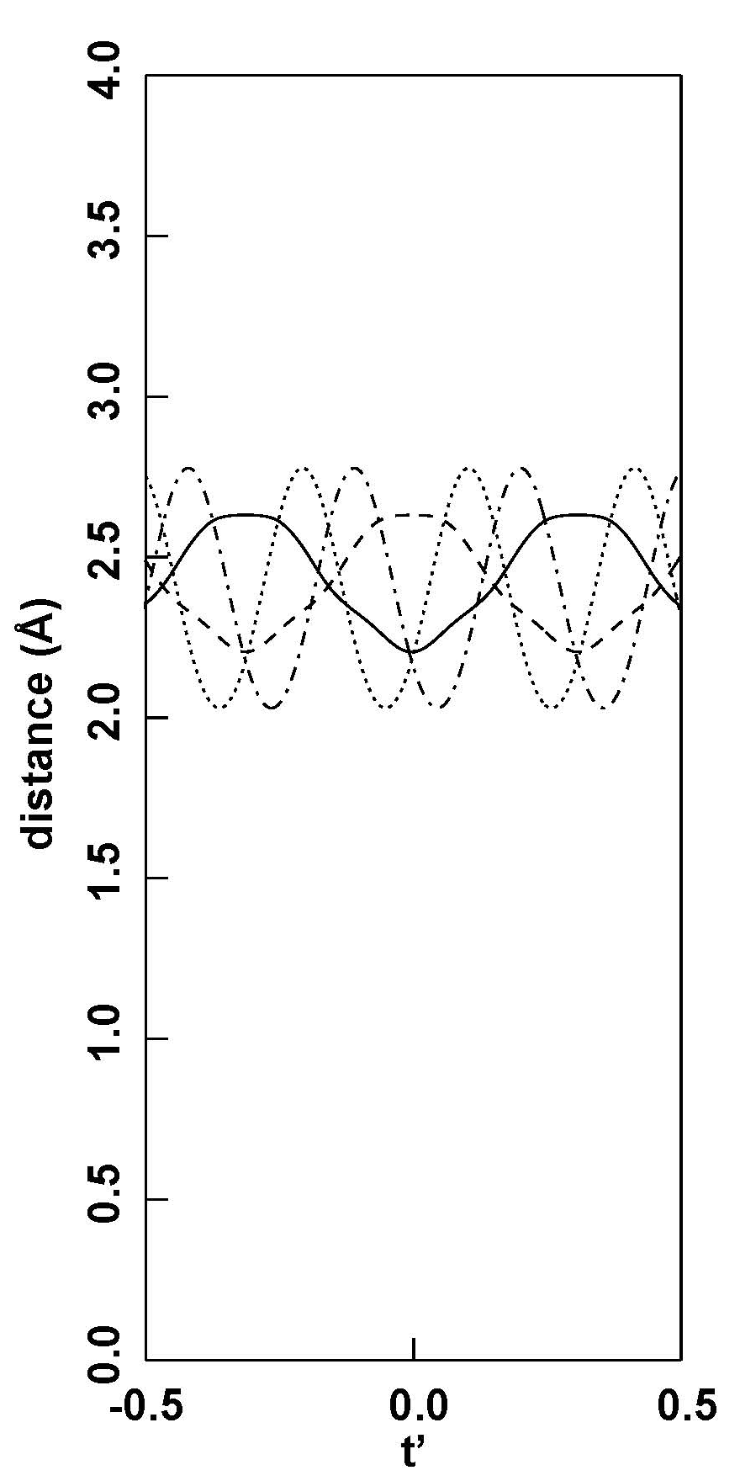
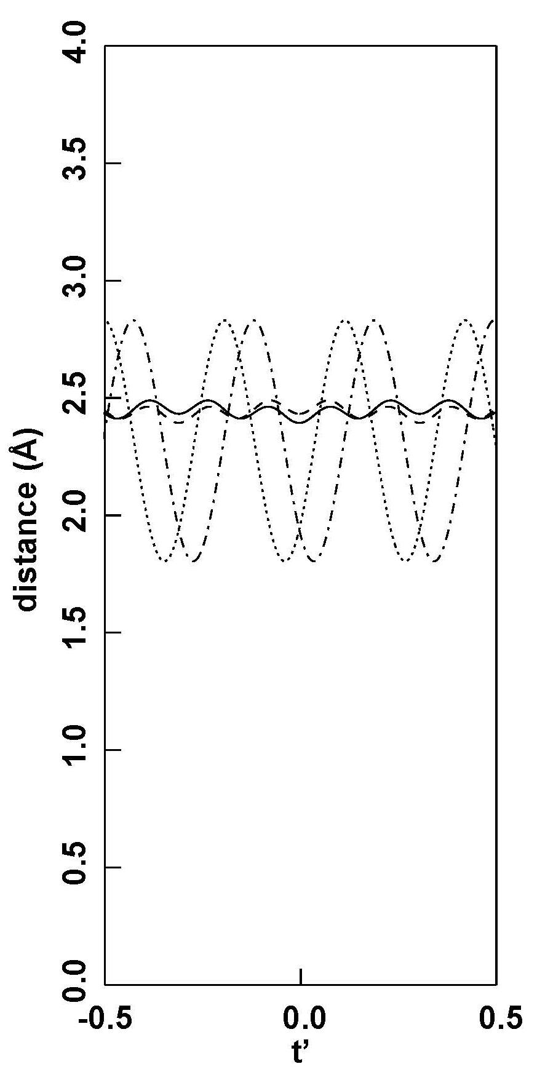
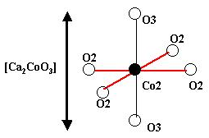
[ Ca₂CoO_{3+δ} ]_{0.62} CoO₂
[ Ca_{1.8}Y_{0.2}CoO_{3+δ} ]_{0.62} CoO₂
[ Ca_{1.8}La_{0.2}CoO_{3+δ} ]_{0.62} CoO₂
a
a
a
b
b
b
b
b
b
a
a
a
Notes:
一方、a軸方向のblock層のCo-O間の変調構造は安定化していますが、b軸方向は不安定化する傾向が見られます。特に、La置換では、b軸方向に顕著な不安定化が確認されます。

Slide 12
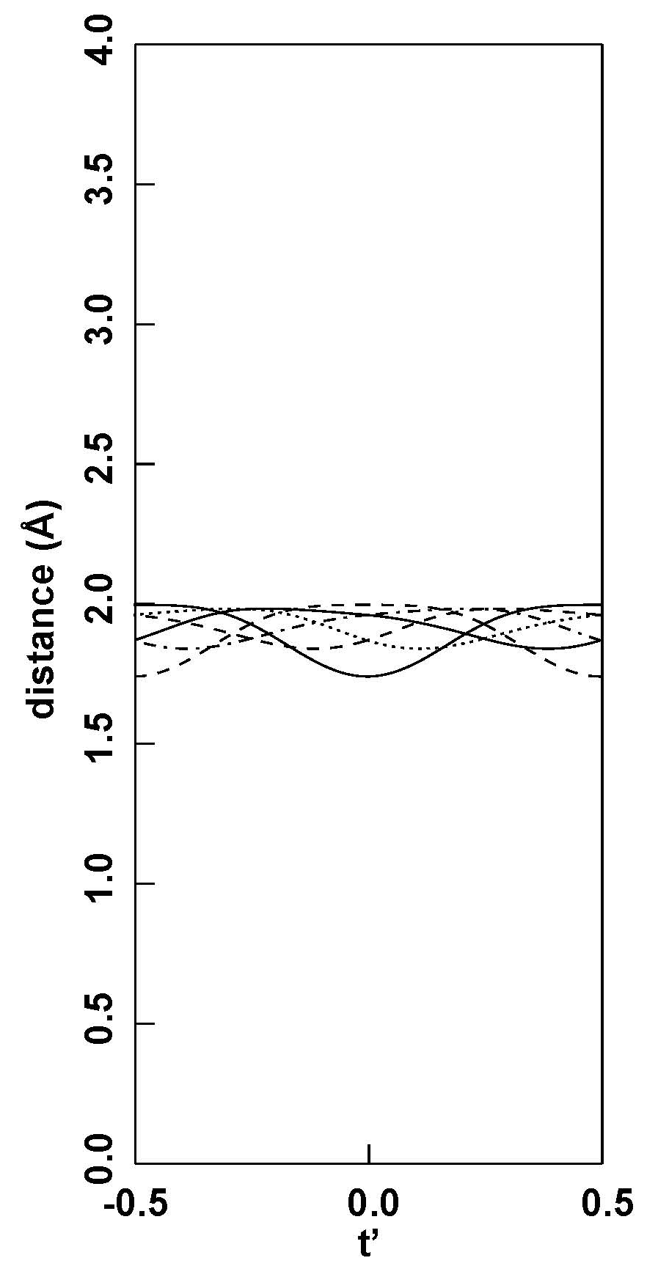
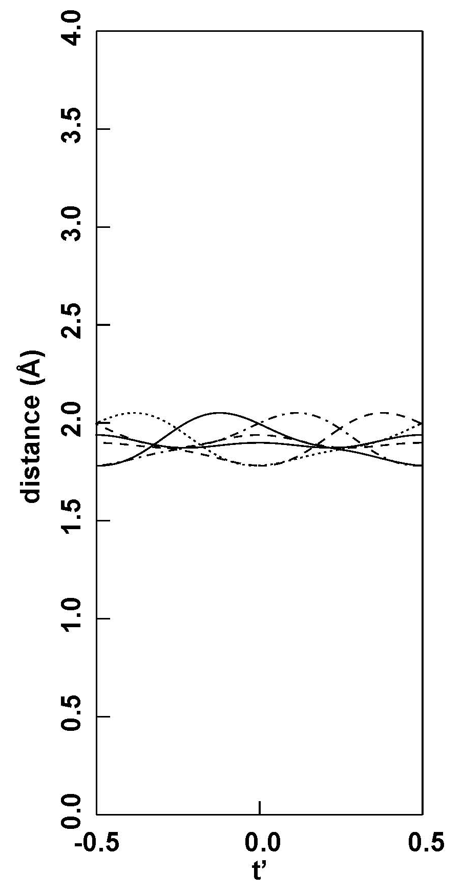

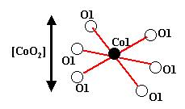
[ Ca₂CoO_{3+δ} ]_{0.62} CoO₂
[ Ca_{1.8}Y_{0.2}CoO_{3+δ} ]_{0.62} CoO₂
[ Ca_{1.8}La_{0.2}CoO_{3+δ} ]_{0.62} CoO₂
Notes:
CoO₂層のCo-O間の変調構造にも、La置換で若干の不安定化が確認されます。以上より、La置換は化学圧力を弱める効果を示していると考えられます。

Slide 13
[ Ca₂CoO_{3+δ} ]_{0.62} CoO₂
[ Ca_{1.8}La_{0.2}CoO_{3+δ} ]_{0.62} CoO₂
[ Ca_{1.8}Y_{0.2}CoO_{3+δ} ]_{0.62} CoO₂
Notes:
こちらは、磁化率の温度依存性の結果です。20K以下でフェリ磁性による磁化率の増大が見られますが、Y置換によりフェリ磁性が抑制されています。La置換では、200K以下で磁化率の増加が見られ、Coのスピン状態の変化が期待されます。

Slide 14

[ Co^{3.06+}O₂ ]^{0.94-}
LS Co⁴⁺ _{0.06} LS Co³⁺ _{0.94} (S=0.03)
[ Ca₂CoO_{3+δ} ]_{0.62} CoO₂
[ Ca₂Co^{3.72+}O_{3.10} ]_{0.62}
LS Co⁴⁺ _{0.72} LS Co³⁺ _{0.28} (S=0.36)
14
Notes:
平均場近似理論に基づいて、CoO₂層とblock層のCoのスピンの大きさを見積もると、CoO₂層のCoはS=0.03、block層のCoはS=0.36です。Coのスピン状態がlow spinであるとすると、CoO₂層のCoの形式価数は3.06+、block層のCoの形式価数は3.72+となります。

Slide 15

[ Co^{3.12+}O₂ ]^{0.88-}
LS Co⁴⁺ _{0.12} LS Co³⁺ _{0.88} (S=0.06)
[ Ca_{1.8}Y_{0.2}CoO_{3+δ} ]_{0.62} CoO₂
[ Ca_{1.8}Y_{0.2}Co^{3.54+}O_{3.06} ]_{0.62}
LS Co⁴⁺ _{0.54} LS Co³⁺ _{0.46} (S=0.27)
15
Notes:
Caサイトに10%Y置換すると、block層のCoのスピンの大きさがS=0.27に減少し、CoO₂層のCoの形式価数は3.12+、block層のCoの形式価数は3.54+となります。

Slide 16

[ Co³⁺O₂ ]¹⁻
LS Co³⁺ _{0.28} IS Co³⁺ _{0.72} (S=0.72)
LS Co³⁺
IS Co³⁺
[ Ca_{1.8}La_{0.2}CoO_{3+δ} ]_{0.62} CoO₂
[ Ca_{1.8}La_{0.2}Co^{3.5+}O_{3.04} ]_{0.62}
LS Co⁴⁺ _{0.5} LS Co³⁺ _{0.5} (S=0.25)
Notes:
Caサイトに10%La置換すると、平均場近似理論が適用できず、250K以上の磁化率の逆数の傾きからS=0.54という非常に大きなスピンの大きさが見積もられます。ここで、block層のCoの形式価数は3.5+でlow spin、CoO₂層のCoの形式価数は3+と仮定すると、CoO₂層のCo³⁺の72%が中間スピンに転移していると仮定すれば、S=0.54というスピンの大きさが定量的に説明することが可能となります。

Slide 17
[ Ca_{1.8}(Y_{0.1}La_{0.9})_{0.2}CoO_{3+δ} ]_{0.62} CoO₂
[ Ca_{1.8}(Y_{0.9}La_{0.1})_{0.2}CoO_{3+δ} ]_{0.62} CoO₂
Notes:
こちらは、YとLaの比率を変えた試料の磁化率の温度依存性ですが、このように、La置換によりスピン状態が徐々に変化していることを示しています。

Slide 18
化学圧力の減少
Notes:
こちらは、粉末X線回折データのリートベルト解析の結果で、La置換により、このように、block層のc軸とb軸が増加して化学圧力の減少を示しています。

Slide 19
[ Ca_{1.8}(Y_{0.9}La_{0.1})_{0.2}CoO_{3+δ} ]_{0.62} CoO₂
[ Ca_{1.8}(Y_{0.1}La_{0.9})_{0.2}CoO_{3+δ} ]_{0.62} CoO₂
Notes:
抵抗率は、このように、La置換により減少します。

Slide 20
[ Ca_{1.8}(Y_{0.9}La_{0.1})_{0.2}CoO_{3+δ} ]_{0.62} CoO₂
[ Ca_{1.8}(Y_{0.1}La_{0.9})_{0.2}CoO_{3+δ} ]_{0.62} CoO₂
Notes:
ゼーベック係数も、このように、La置換により減少します。

Slide 21
まとめ
Y³⁺置換による磁化率の減少は、block層のCo⁴⁺の減少によるフェリ磁性抑制のためであり、抵抗率とゼーベック係数の増加は、伝導層のキャリア密度と移動度の減少による。
La³⁺置換による磁化率の増大は、CoO₂層のCoが化学圧力の減少によりスピン転移するためであり、抵抗率とゼーベック係数の減少は、伝導層のキャリア移動度の増大とスピン転移による。

Slide 22
Thank you for your kind attention.

Slide 25
[ Ca_{1.8}(Y_{0.1}La_{0.9})_{0.2}CoO_{3+δ} ]_{0.62} CoO₂
[ Ca_{1.8}(Y_{0.9}La_{0.1})_{0.2}CoO_{3+δ} ]_{0.62} CoO₂

Slide 27
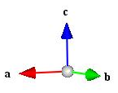
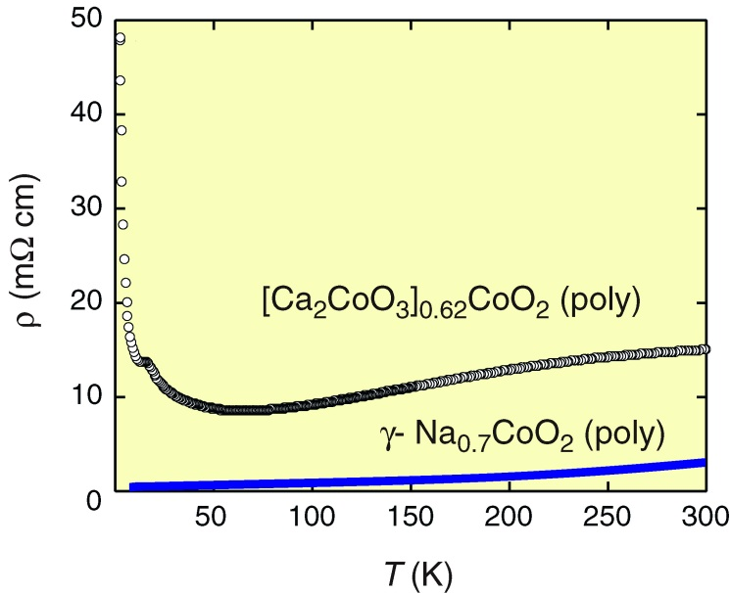
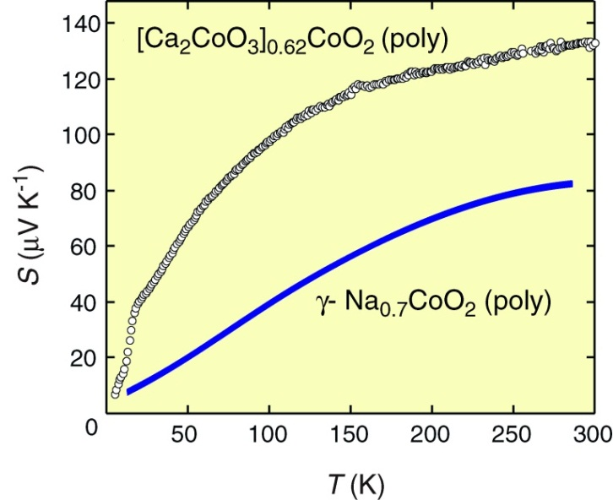
CoO₂ sheet
CoO₂ sheet
Na2
Ca
Na1
Co
c
b
a
γ- Na_{0.70}CoO₂
[ Ca₂CoO_{3+δ} ]_{0.62} CoO₂

Slide 28
[ Co³⁺O₂ ]¹⁻
LS Co³⁺ _{0.02} IS Co³⁺ _{0.98} (S=0.98)
LS Co³⁺
IS Co³⁺
[ Ca_{1.6}La_{0.4}CoO_{3+δ} ]_{0.62} CoO₂
[ Ca_{1.6}La_{0.4}Co^{3.5+}O_{3.14} ]_{0.62}
LS Co⁴⁺ _{0.5} LS Co³⁺ _{0.5} (S=0.25)

Slide 29
[ Co³⁺O₂ ]¹⁻
HS Co³⁺ _{0.09} IS Co³⁺ _{0.91} (S=1.09)
HS Co³⁺
IS Co³⁺
[ Ca_{1.4}La_{0.6}CoO_{3+δ} ]_{0.62} CoO₂
[ Ca_{1.4}La_{0.6}Co^{3.5+}O_{3.24} ]_{0.62}
LS Co⁴⁺ _{0.5} LS Co³⁺ _{0.5} (S=0.25)

Slide 30
[ Co³⁺O₂ ]¹⁻
HS Co³⁺ _{0.17} IS Co³⁺ _{0.83} (S=1.09)
HS Co³⁺
IS Co³⁺
[ Ca_{1.4}La_{0.6}CoO_{3+δ} ]_{0.62} CoO₂
[ Ca_{1.4}La_{0.6}Co^{3.5+}O_{3.34} ]_{0.62}
LS Co⁴⁺ _{0.5} LS Co³⁺ _{0.5} (S=0.25)

